Slide 1

ICIG
论文题目
VISION-AND-LANGUAGE NAVIGATION GENERATIVE
PRETRAINED TRANSFORMER
视觉-语言导航生成式预训练Transformer
汇报人：
杨东升
Vision-and-Language Navigation via Causal Learning CVPR-2024

Slide 2
ICIG
主要内容
本文介绍了一种名为“Vision-and-Language Navigation Generative Pretrained Transformer”（VLN-GPT）的模型，用于解决在视觉导航领域中遵循语言指令进行导航的问题。传统的解决方案通常需要使用编码器记录过去的位置和行动，这会增加模型复杂度和资源消耗。而VLN-GPT采用了基于transformer解码器模型（GPT2）的方式来建模轨迹序列依赖关系，避免了历史编码模块的需求，从而提高了效率。此外，该模型将训练过程分为离线预训练和在线微调两个阶段，使得训练目标更加明确，性能也得到了提升。实验结果表明，VLN-GPT比复杂的基于编码器的现有模型表现更好。

Slide 3
ICIG
方法
该研究提出了一个基于序列决策框架的Vision-and-Language Navigation(VLN)任务解决方案，称为Vision-and-Language Navigation Generative Pre-trained Transformer(VLN-GPT)模型。该模型采用了预训练的方式，通过序列预测动作来学习多模态表示，并在在线微调阶段利用策略熵促进探索。
首先，将输入指令X和观察结果Ot分别编码并整合到Transformer模型中。然后，使用Sentence-BERT模型嵌入指令，并通过ViT模型嵌入每个观察结果视图。接下来，设计了一种简单但有效的融合方式，即将BERT或ViT的嵌入向量相乘以获得状态st。最后，使用GPT-2作为基础模型，在轨迹τ上进行序列处理，通过时间步嵌入和多层Transformer块来预测下一个动作的概率。

Slide 4
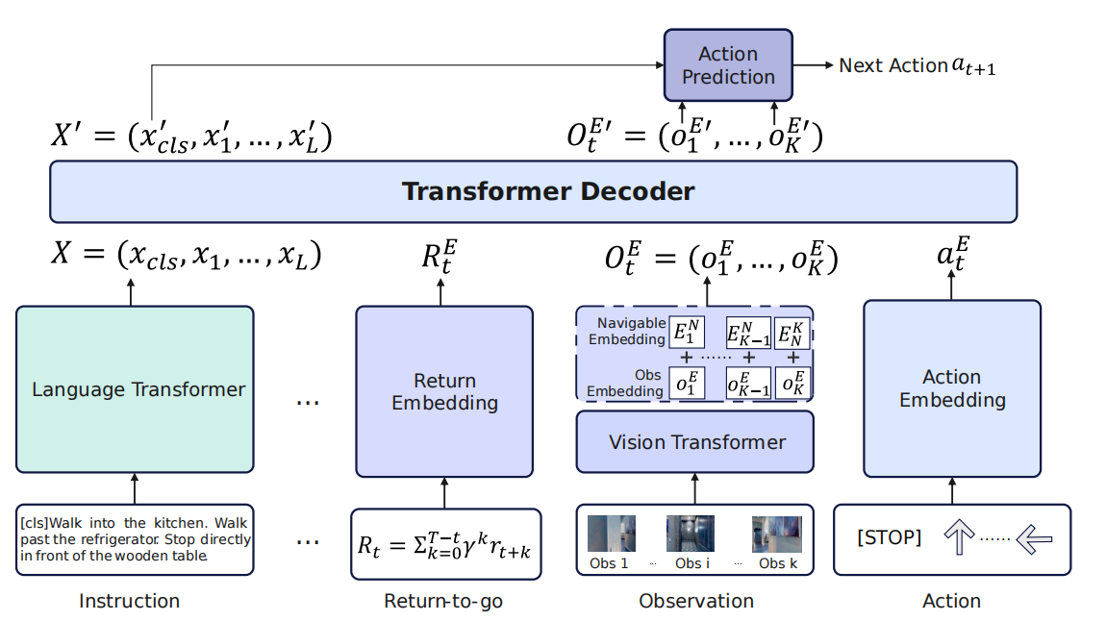
ICIG
结构框架图
Vision-and-Language Navigation via Causal Learning CVPR-2024

Slide 5
ICIG
论文题目
Seeing is Believing? Enhancing Vision-Language
Navigation using Visual Perturbations
眼见为实？利用视觉扰动增强视觉-语言导航

Slide 6
ICIG
主要内容
这篇论文探讨了如何利用视觉扰动增强自然语言导航任务中的视觉表示学习。作者提出了一个多分支架构（MBA），该架构可以处理多种不同的视觉输入，并通过融合这些输入来提高导航性能。实验结果表明，使用视觉扰动技术可以在未见过的环境中进一步提高导航性能，甚至超越现有最佳结果。这项工作为视觉和语言导航任务提供了新的思路和方法。

Slide 7
ICIG
方法
该论文提出了一种名为“LLM Navigator”的方法，用于实现视觉语言导航（VLN）任务。这种方法包括三个主要组件本文提出了一个基于多分支架构（Multi-Branch Architecture）的视觉导航模型，用于在复杂环境中进行有效的机器人导航。该模型通过引入三种不同的视觉输入策略来丰富视觉表示，并鼓励代理从更广泛的视觉输入中捕捉关键信息。这三种视觉输入策略分别是：
原始视觉输入：使用CLIP-ViT-L/14@336px提取RGB图像特征作为原始视觉输入。
深度图像：利用ResNet-152提取深度图像特征，并通过投影网络将其映射到与RGB图像特征相同的维度空间。
扰动视图：通过将不相关视角与原始视角融合，引入一定程度的噪声以增强泛化能力。
此外，文章还介绍了多分支架构的设计思路，包括单分支预测和多分支融合两个阶段。在单分支预测阶段，代理通过访问当前可通行节点的全景并使用局部分支预测相邻候选节点，同时使用全局分支回溯先前访问过的节点。在多分支融合阶段，代理根据每个分支的权重动态地融合预测结果，从而获得最终的动作预测。

Slide 8
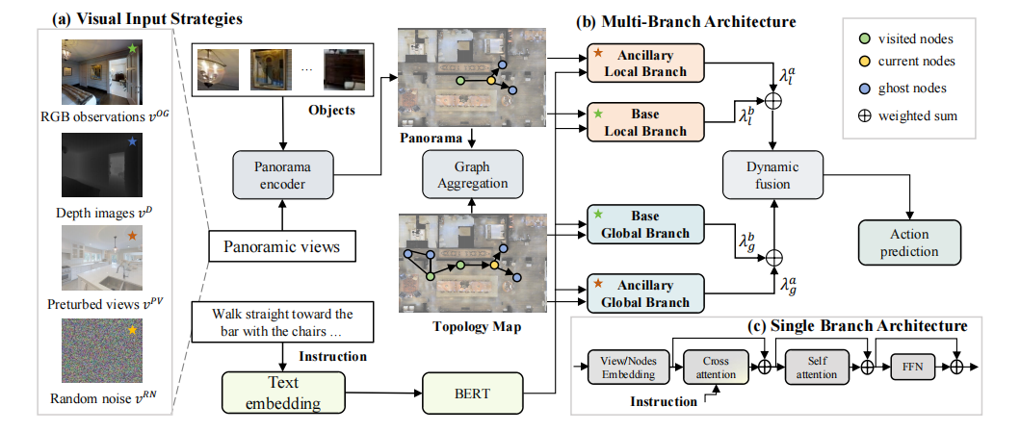
ICIG
结构框架图

